Slide 1

Tema: Incidencia de la Propiocepción en la Técnica de la Palada de los Deportistas de Remo Indoor de la Federación Ecuatoriana de Deportes para Personas con Discapacidad Intelectual (FEDEDI)
UNIVERSIDAD DE LAS FUERZAS ARMADAS – ESPE
TRABAJO DE TITULACIÓN PREVIO A LA OBTENCIÓN DEL TÍTULO DE
MAGISTER EN ENTRENAMIENTO DEPORTIVO
Autor: Mélida Fernanda Lema Guallichico
Director: MSc. Santiago Vaca
Quito , 20 de Diciembre 2022

Slide 2
INTRODUCCIÓN
El Remo Indoor es un deporte para todos que permite la inclusión a la practica deportiva a personas con discapacidad por lo tanto la técnica en esta disciplina es predominante en la preparación física de los remeros e influye sobre todo el resultado de su rendimiento en la competencia.
Los deportistas presentan una limitación en el funcionamiento intelectual y comportamiento adaptativo (dificultades para aprender, comprender y comunicarse), de acuerdo a su porcentaje de discapacidad presentan errores en la ejecución de la técnica de la palada y es oportuno la intervención ya que Ecuador tiene 2 campeones mundiales en esta disciplina.
Esta investigación tiene como objetivo: diseñar y ejecutar un programa de ejercicios propioceptivos para corregir la técnica de la palada de los deportistas de Remo Indoor de la Federación Ecuatoriana de Deportes para Personas con Discapacidad Intelectual (FEDEDI).

Slide 3
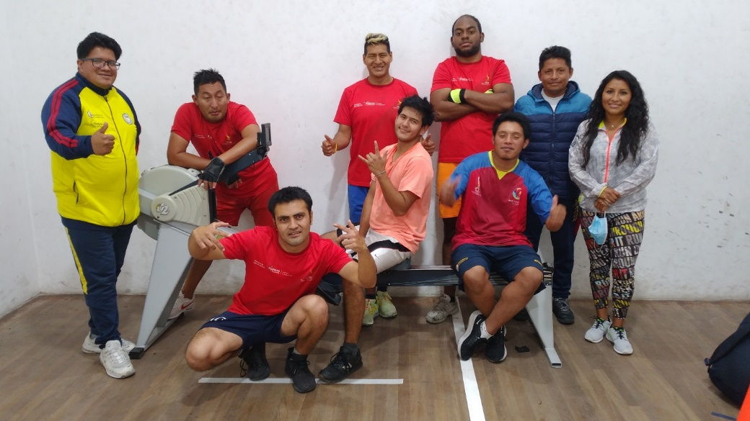
PROBLEMA
Deficiente técnica de la palada en los deportistas de Remo Indoor de la Federación Ecuatoriana de Deportes para Personas con Discapacidad Intelectual (FEDEDI).

Slide 4
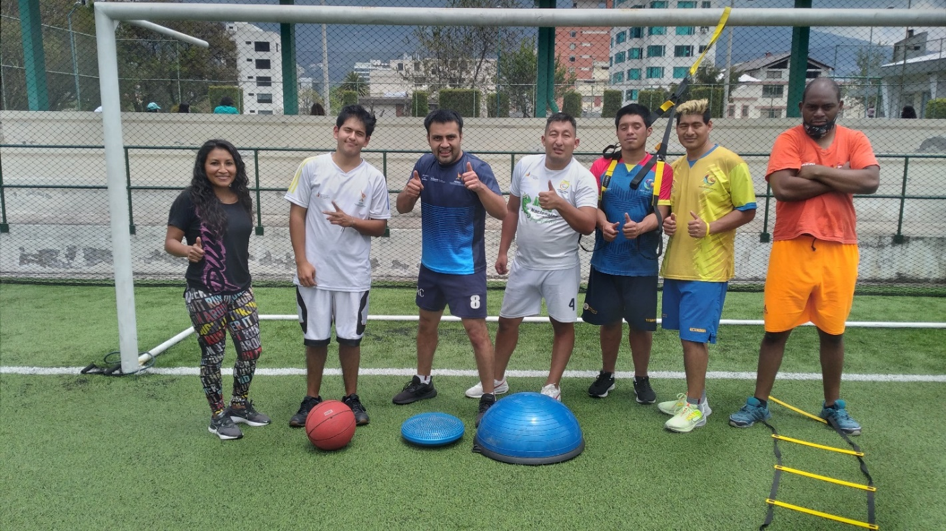
POBLACIÓN y MUESTRA
13 Deportistas varones que pertenecen a la disciplina de Remo Indoor de la Federación Ecuatoriana de Deportes para Personas con Discapacidad Intelectual (FEDEDI).

Slide 5
OBJETIVO GENERAL
Determinar la incidencia de la propiocepción en la técnica de la palada de los deportistas de Remo Indoor de la Federación Ecuatoriana de Deportes para Personas con Discapacidad Intelectual (FEDEDI).

Slide 6
OBJETIVOS ESPECÍFICOS
Evaluar mediante el pre test la técnica de la palada en sus respectivas fases de los deportistas de Remo Indoor de FEDEDI.
Elaborar y aplicar un programa de ejercicios propioceptivos para el mejoramiento de la técnica de la palada en los remeros.
Evaluar mediante el post test de la técnica de la palada en sus respectivas fases en los deportistas de Remo Indoor para analizar los resultados iniciales y finales después de la aplicación ejercicios propioceptivos en los remeros.

Slide 7
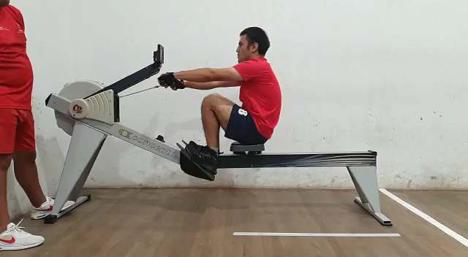
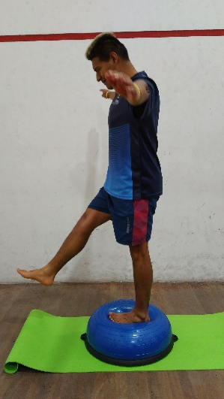
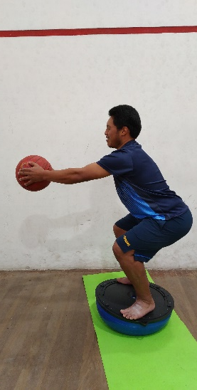
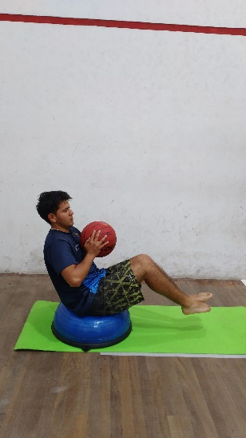
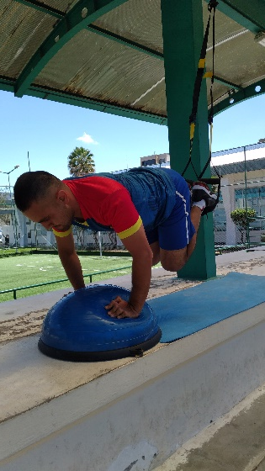
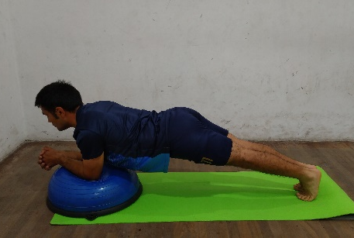
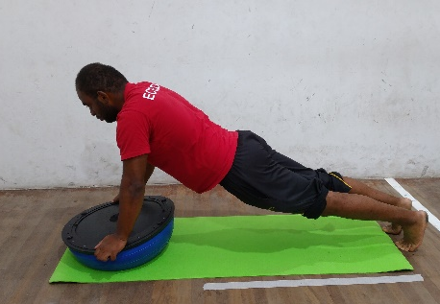
VARIABLES DE INVESTIGACIÓN
Variable dependiente: Técnica de la palada.
Ataque, Pase, final, recuperación
Variable independiente: Propiocepción
Postura, equilibrio, consciencia

Slide 8
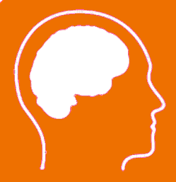

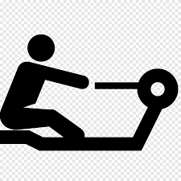

MARCO TEÓRICO
Discapacidad Intelectual
Elegibilidad y Clasificación
Remo Indoor-Técnica
Propiocepción

Slide 9
DISCAPACIDAD INTELECTUAL
Discapacidad: La (OMS) “es toda restricción o ausencia (debida a una deficiencia) de la capacidad de realizar una actividad en la forma o dentro del margen que se considera normal para un ser humano”.
Discapacidad intelectual: presenta dificultad para captar, procesar y dominar tareas e información que a su vez puede evidenciarse en su comportamiento (desinterés, disminución o dificultad en la atención y concentración) .
García, C. E., & Sánchez, S. A. (11 de 2001). um.es. Obtenido de www.um.es/discatif/METODOLOGÍA/Egea-Sarabia_clasificaciones.pdf
Instituto Nacional de Estadística, G. e. (s.f.). inegi.org.mx. Obtenido de www.inegi.org.mx/est/.../doc/clasificacion_de_tipo_de_discapacidad.pdf

Slide 10


Elegibilidad y Clasificación Internacional
II-2: Discapacidad Intelectual con importantes deterioro adicional:
• Deportistas con discapacidad intelectual y
deterioro adicional significativo.
• Trisomía 21 (Síndrome de Down)
II-3: Autismo: CI superior a 75
• Diagnóstico formal de Autismo Virtus está desarrollando el grupo de elegibilidad II-3 para atletas con autismo que no tienen un Discapacidad intelectual.
II-1: Discapacidad Intelectual
• CI menor o igual a 75
• Déficits en el comportamiento adaptativo
• Comienzo de la discapacidad antes de los 22 años

Slide 11
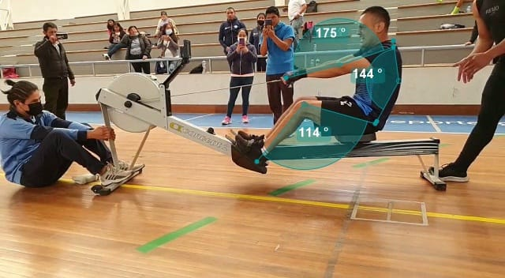
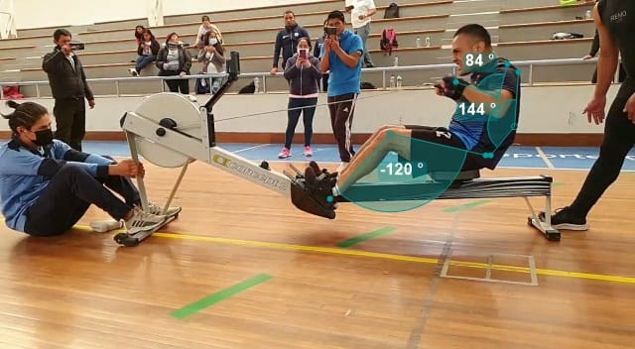
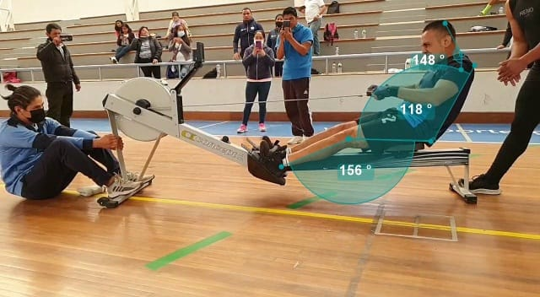
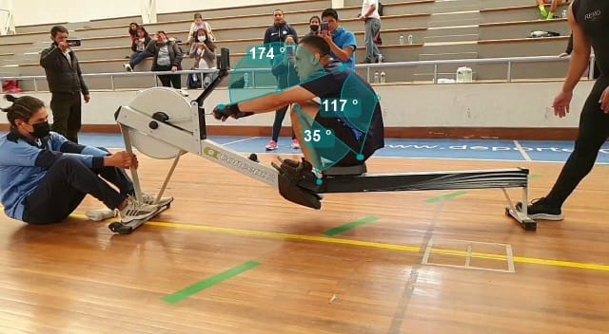
REMO INDOOR –TÉCNICA DE LA PALADA
Es un deporte simula la acción de remar sobre una máquina llamada ergómetro o remo ergómetro es una combinación de un movimiento de tirón y empuje («pull-push»). Esta máquina se desarrollo para que los remeros la utilicen como herramienta de entrenamiento y competición. Sforza et al. (2012)
La técnica se ejecuta realizando un solo movimiento combinando dos fases de la palada de remo: El ataque, el pase, el final y la recuperación, la maquina simula la resistencia ofrecida por el agua que pone prueba la capacidad pulmonar y resistencia muscular (keith & Atkin, 2008)

Slide 12
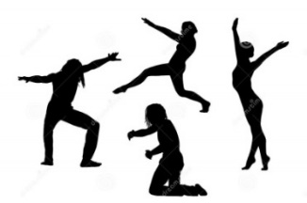
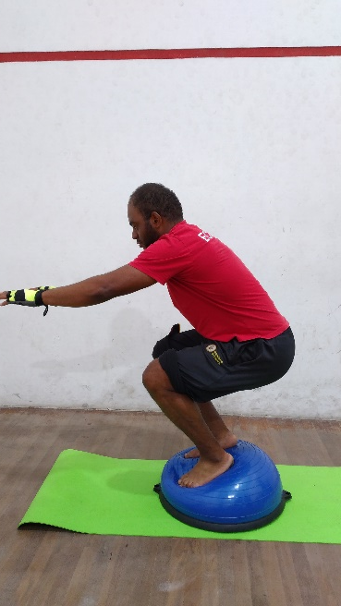
PROPIOCEPCIÓN
Bases Fisiológicas: receptores nerviosos, detectan tensión muscular y grado de estiramiento muscular, envían información a la medula espinal y al cerebro para una respuesta muscular
Importancia y beneficios: Fuerza, Procesos reflejos, Flexibilidad, Coordinación, Equilibrio, Ritmo, postura corporal.
“La propiocepción es la conciencia de los movimientos y de la posición articular de nuestro cuerpo así como también de la velocidad y fuerza del mismo” (Saavedra, 2003 pág. 17).
Entrenamiento propioceptivo – Implementos

Slide 13
Metodología
Es una investigación cuasi experimental, con carácter investigativo mixto, ya que aplicará el pre test y post test dentro de la investigación
Proceso de Recolección de la Información
A través de la Técnica de Observación, Lista de cotejo, donde receptó evidencia tecnológica de test la técnica de la palada en sus diferentes fases, en la máquina de remo en la prueba de los 500 metros

Slide 14
Metodología
(Vega Toro & Ramirez Martinez, 2018) Generaron indicadores de la fase del ataque, del pase, del final y de la recuperación que están debidamente validados, cuentan con una confiabilidad, objetividad y fiabilidad ya que se utilizaron en un estudio de la técnica
Se procedió a utilizar la estructura de una lista de cotejo donde a partir de los indicadores se estableció.
Escala cualitativa: si está o no esta en la posición
La escala cuantitativa: dándole un valor de 2 puntos y 1 punto respectivamente.

Slide 15
INSTRUMENTO DE EVALUACIÓN.

Slide 16
RESULTADOS FINALES
Para efectos de esta investigación se procedió a ejecutar el programa SPSS v.25 en el test técnico de la evaluación de la palada en las fases
Prueba de Normalidad de los Datos ≥

Slide 17
Prueba de Normalidad de los Datos ≥
La Sig < 0.05 Datos no cumplen con una normalidad

Slide 18
Criterio de Decisión
Con los datos anteriores y validando que el test técnico en la significancia los valores están por debajo de 0.05.
Se sugiere utilizar las pruebas no paramétricas
Los datos no cumplen con una normalidad, bajo estas dos condiciones se propone utilizar prueba estadística de Wilcoxon para el análisis final de los datos, de esta manera poder afirmar o negar la hipótesis de la investigación.

Slide 19
Prueba de Wilcoxon

Slide 20
Muestra General
Resultados Test
13 remeros varones de FEDEDI es importante considerar las características propias de los deportistas con discapacidad intelectual y se ha tomado como referencia la edad, peso, estatura, IMC, y porcentaje de la discapacidad, con estos datos se analizará de forma descriptiva para resaltar la importancia de la muestra dentro de la investigación.

Slide 21
Test: FASE DE ATAQUE
Indicador:
Figura
Pre test y Post Test Fase de Pase
Nota: Elaboración Propia.

Slide 22
Test: FASE DE PASE
Indicador:
Figura
Pre test y Post Test Fase de Pase
Nota: Elaboración Propia.

Slide 23
Test: FASE DE FINAL
Indicador:
Figura
Pre test y Post Test Fase Final
Nota: Elaboración Propia.

Slide 24
Test: FASE DE RECUPERACION
Indicador:
Figura
Pre test y Post Test Fase de Recuperación
Nota: Elaboración Propia.

Slide 25
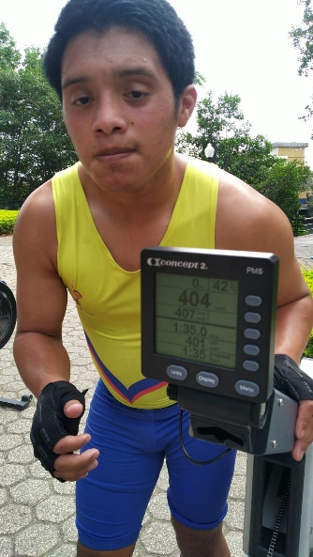
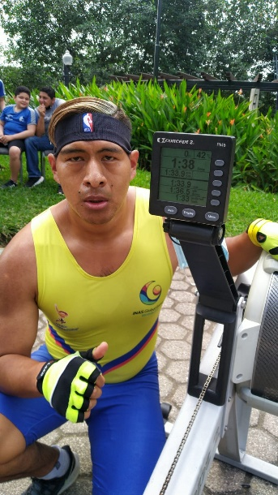
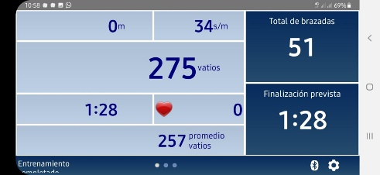
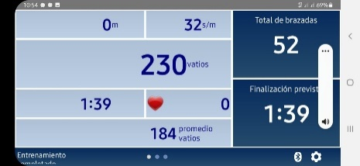
Test:Relación Tiempo vs Paladas Pre Test y Post Test
Indicador:
Figura
Pre test y Post Test Relación tiempo vs Paladas
Nota: Elaboración Propia.

Slide 26
Elaboración de Baremos
Es un producto en forma de tabla de calificación con intervalos, niveles o escalas, que permiten cualificar y cuantificar el resultado después de la aplicación de un test o una prueba
Tabla 13
Baremo Para la Evaluación de la Palada de Remo Indoor
Intervalo | Nivel
4 | Deficiente Técnica
5 - 6 | Buena Técnica
7 - 8 | Muy Buena Técnica

Slide 27
Propuesta
Guía Metodológica:
“Guía de Ejercicios Propioceptivos para la Corrección de la Técnica de la Palada en Deportistas con Discapacidad Intelectual de Remo Indoor”.
La recomendación para poder observar cambios significativos es que se pueda ejecutar de 30 a 50 minutos, tres días a la semana en un mínimo de 12 semanas.

Slide 28
Antecedentes
La FEDEDI es una Institución privada sin fines de lucro que busca la inclusión social y el mejoramiento de la calidad de vida de las personas con Discapacidad Intelectual, a través de la práctica deportiva, buscan integrar a un mayor número de personas de todas las provincias y cantones, de esta forma tengan la oportunidad de practicar deporte, y que lleguen a ser embajadores en competencias tanto nacionales e internacionales

Slide 29
Objetivos
Objetivo General
Estructurar una propuesta alternativa con los principios de la propiocepción a través de ejercicios con su propio cuerpo y diferentes materiales orientados a la corrección de la técnica de palada del remo indoor en deportistas intelectuales.
Objetivos específicos
Presentar niveles de ejercicios con una metodología donde se planee una progresión de ejercicios en los diferentes grados de dificultad y de fácil compresión para deportistas con discapacidad intelectual.

Slide 30
Metodología
Para conseguir los objetivos planteados se ejecutó la aplicación del programa propioceptivo durante 8 semanas es decir 2 meses, 3 veces por semana, 1 hora diaria, durante el primer acercamiento se realizó una semana de adaptación para que los deportistas asimilen los ejercicios, desde la segunda semana se inició la implementación de materiales inestables como: el Bosu, disco propioceptivo, TRX, bandas elásticas y balón medicinal, para causar desequilibrios y de esta forma trabajar los músculos hacia el fortalecimiento de la postura de la técnica en los deportistas

Slide 31
Programa de Entrenamiento Propioceptivo
Distribución
2 meses es decir 8 semanas y dentro de esta por lo menos 3 veces
Planificación de los Ejercicios
tomar en cuenta la caracterización del deporte, prueba, modalidad o ejecución para poder fraccionar las fases de la ejecución
Descripción
en el caso de la discapacidad intelectual por la dificultad cognitiva es necesario el aclaramiento del ejercicio y la repetición para la adecuada ejecución.
Ayuda visual
construcción de actividades que vayan acercándose a las fases del gesto técnico en cada deporte.

Slide 32
Planteamiento de los Ejercicios
Ejercicios con el propio peso
Ejercicios con el Disco Propioceptivo
Ejercicios con Balón Medicinal
Ejercicios con Bosu
Ejercicios con Bandas Elásticas
Ejercicios con TRX
Ejercicios Combinados

Slide 33
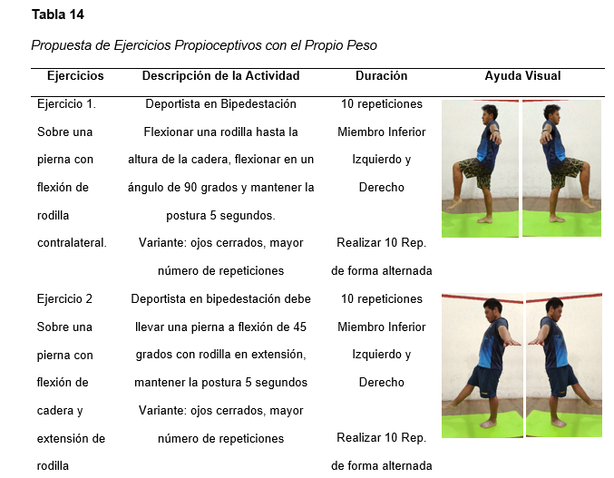

Slide 34
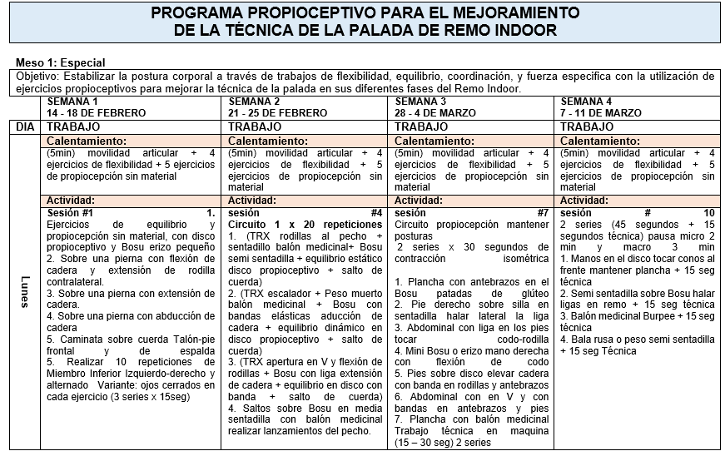

Slide 35
Sugerencias Metodológicas
La sugerencia metodológica es contar con espacios que eviten los distractores y puedan concentrarse en la conciencia de la ejecución y apropiación del ejercicio, también utilizar variantes que le permitan al deportista trabajar los diferentes planos y segmentos corporales.

Slide 36
Conclusiones
1
La aplicación de los ejercicios propioceptivos durante 12 semanas, si incidió significativamente sobre la técnica de la palada de los remeros de FEDEDI
2
Se logró estructurar una guía metodológica que se le dio el nombre de “Guía de Ejercicios Propioceptivos para la Corrección de la Técnica de la Palada en Deportistas con Discapacidad Intelectual de Remo Indoor”
Información escasa sobre deporte adaptado en Ecuador desde 2012, por eso este informe final cuenta con especificaciones técnicas de gran nivel conceptual, técnico y practico orientado a la corrección de la técnica de remo indoor.

Slide 37
Recomendaciones
Para los profesionales que trabajan con deportistas con discapacidad y se recomienda la aplicación del programa propioceptivo, realizar un acercamiento empático y una metodología inclusiva, realizar adaptaciones previas con progresión de dificultad e implementos.
2
Información escasa sobre deporte adaptado en Ecuador desde 2012, información internacional con estudios científicos sobre las problemáticas del deporte adaptado por eso este informe final cuenta con especificaciones técnicas de gran nivel conceptual, técnico y practico orientado a la corrección de la técnica de remo indoor.
1

Slide 38
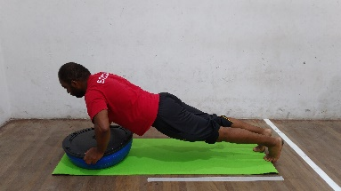
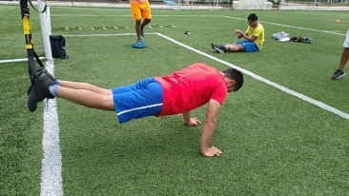
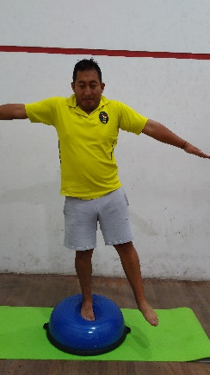
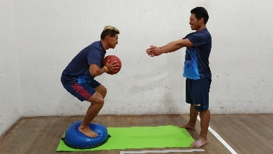
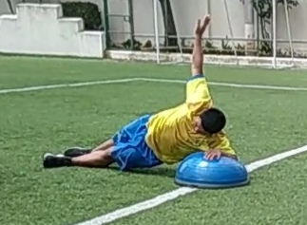

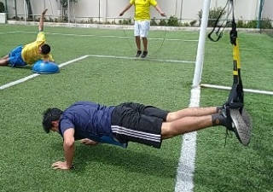
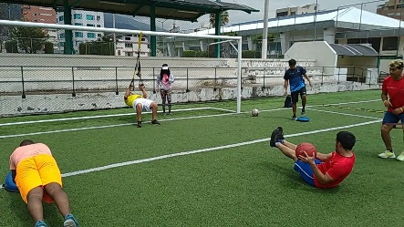
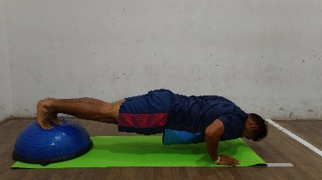
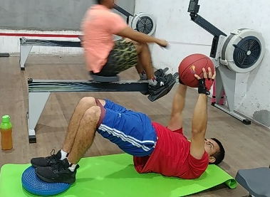
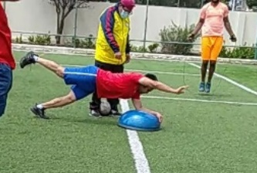
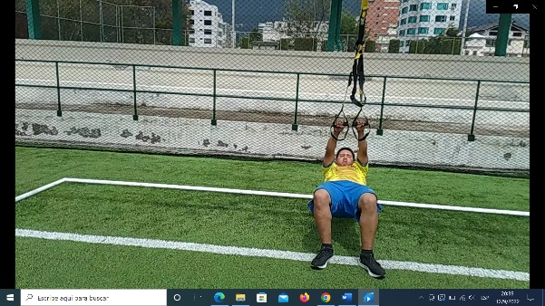
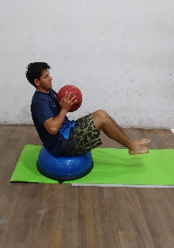
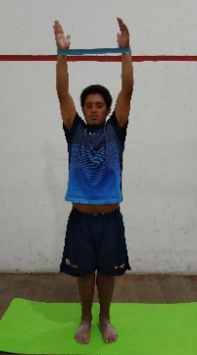
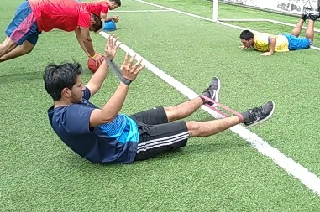
Evidencias

Slide 39
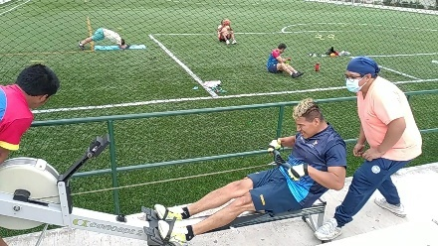
Sesion: Entrenamiento Propioceptivo en circuito

Slide 40

A Dios
A mi familia
A mi querida Universidad de las Fuerzas Armadas ESPE

